Slide 1
Sequential Testing con vincoli di precedenza
Tesina implementativa — Decision Support Systems & Analytics
Riccardo Moccia— a.a. 2025/26
Notes:
[Sources]
- Simulated annealing (overview reference for slide deck context): https://www.jstor.org/stable/1690046
[/Sources]

Slide 2
1. Problema
Dato un DAG di test/attività, trovare una sequenza (topological order) che minimizza il costo atteso
Input
Output
Grafo aciclico diretto (precedenze)
Ogni nodo i: probabilità di successo pᵢ e costo cᵢ
Esecuzione sequenziale con stop al primo fallimento (modello base)
Vincoli: se (u→v) allora u deve precedere v
Sequenza ammissibile σ = (σ₁,…,σₙ)
Costo atteso minimo E[C(σ)]
Confronto: soluzione esatta (piccoli n) vs euristiche (grandi n)
Dashboard Streamlit + export Excel
Sequential Testing Problem (con precedenze) — panoramica
Notes:
[Sources]
- Definizione di DAG e ordinamento topologico (background): https://en.wikipedia.org/wiki/Directed_acyclic_graph
[/Sources]

Slide 3
2. Modello e funzione obiettivo
Assunzione (modello base): si eseguono i test in sequenza e ci si ferma al primo fallimento.
Costo atteso di una sequenza σ
E[C(σ)] = Σₖ c_{σₖ} · Π_{j<k} p_{σⱼ}
Interpretazione: il test k si paga solo se tutti i precedenti hanno avuto successo.
Vincoli di precedenza (DAG)
Per ogni arco (u→v): pos(u) < pos(v) (σ è un ordinamento topologico)
Obiettivo: trovare σ ammissibile che minimizza E[C(σ)].
Funzione obiettivo e vincoli
Notes:
[Sources]
- Sequential testing con precedenze (contesto e obiettivo di costo atteso): https://www.sciencedirect.com/science/article/abs/pii/S016792361730177X
[/Sources]

Slide 4
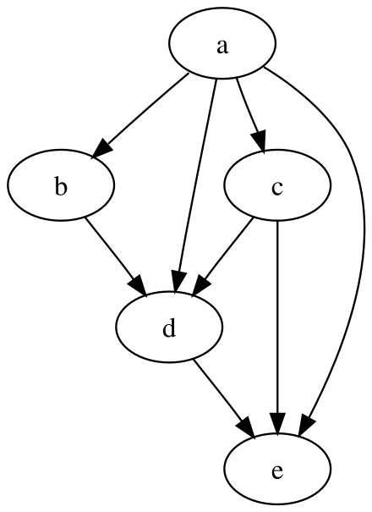
3. Esempio (DAG e sequenze ammissibili)
Esempio “diamond”: A precede B e C, e D dipende da entrambi.
DAG (esempio)
Sequenze ammissibili
• A, B, C, D
• A, C, B, D
Non ammissibili
• B, A, ... (viola A→B)
• A, D, ... (viola B→D e C→D)
Impatto su E[C(σ)]
Mettere “test economici e con alta probabilità di fallimento” prima può ridurre il costo atteso, ma le precedenze limitano le scelte.
DAG e ordinamenti topologici
Notes:
[Sources]
- Immagine DAG (Wikipedia, licenza CC BY-SA): https://en.wikipedia.org/wiki/Directed_acyclic_graph
[/Sources]

Slide 5
4. Complessità (perché servono euristiche)
Con vincoli di precedenza generali, il problema di minimizzare il costo atteso è NP-hard.
Implicazioni pratiche
Optimal ordering of independent tests with precedence constraints
Author links open overlay panelD. Berend
Perché è “difficile”?
Non esiste (in generale) un algoritmo polinomiale noto per trovare l’ottimo
Lo spazio di ricerca = tutti gli ordinamenti topologici (può essere enorme)
Strategia: soluzione esatta per istanze piccole + euristiche per istanze grandi
Numero di sequenze ammissibili = # ordinamenti topologici.
In molti DAG cresce esponenzialmente con n.
→ Approcci basati su local search (SA) e regole greedy diventano essenziali.
Obiettivo sperimentale
Misurare qualità (gap vs ottimo) e tempi al variare di: densità archi, distribuzioni p/c, parametri SA.
Motivazione: NP-hard → servono approcci euristici
Notes:
[Sources]
- NP-hardness del test sequencing con precedenze generali: https://www.sciencedirect.com/science/article/abs/pii/S016792361730177X
- Ulteriore riferimento su metodi esatti/precedenze (contesto): https://www.sciencedirect.com/science/article/pii/S0377221718308890
[/Sources]

Slide 6
5. Metodo esatto (istanze piccole)
Idea: enumerare tutti gli ordinamenti topologici e scegliere quello con costo atteso minimo.
Backtracking su nodi a indegree 0
Quando usarlo
bestCost ← +∞
DFS(order, indeg):
if |order| = n: best ← min(best, E[C(order)])
else:
for each node u with indeg[u]=0 and u not used:
choose u; decrease indeg of successors; recurse; undo
• n piccolo (≈ 10–12)
• utile come “ground truth”
per valutare le euristiche
Output: σ* e E[C(σ*)]
Costo computazionale
Worst-case esponenziale (# topological sorts).
In pratica dipende dalla “larghezza” del DAG.
Metodo esatto: enumerazione di tutti gli ordinamenti topologici
Notes:
[Sources]
- Metodi esatti per sequential testing (DP/branch-and-price, contesto): https://www.sciencedirect.com/science/article/pii/S0377221718308890
[/Sources]

Slide 7
6. Approccio euristico: ricerca locale su sequenze ammissibili
Rappresentazione: una soluzione è un ordinamento topologico. Mossa locale: swap di due nodi se resta ammissibile.
Neighborhood (swap ammissibile)
Metriche & output
Scegli due posizioni i, j
Scambia i nodi
Accetta la mossa solo se il risultato è ancora un ordinamento topologico
Valuta il nuovo costo atteso E[C(σ)]
• bestCost(t) durante l’esecuzione
• gap vs ottimo (se disponibile)
• tempo di calcolo
Gap: (E[C(σ)] − E[C(σ*)]) / E[C(σ*)]
Nota implementativa
Per grafi grandi: valutazione veloce e molte iterazioni → SA/TS sono adatti.
Ricerca locale: definizione di mossa e metriche

Slide 8
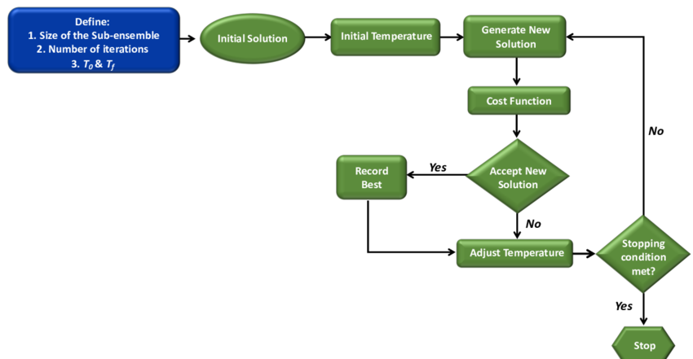
7. Simulated Annealing (SA)
SA accetta anche mosse peggiorative con una probabilità che decresce con la temperatura T.
Regola di accettazione
SA: schema operativo
Δ = E[C(σ')]-E[C(σ)]
Se Δ ≤ 0: accetta
Se Δ > 0: accetta con p = exp(−Δ / T)
Cooling schedule
Esempio: T ← α·T (0<α<1)
Parametri: T_start, T_end, α, iters_per_T
Trade-off: qualità vs tempo
Simulated Annealing: accettazione probabilistica e raffreddamento
Notes:
[Sources]
- SA (paper classico): https://www.jstor.org/stable/1690046
- Flow chart SA (CC BY 4.0 indicata nella pagina figura): https://www.researchgate.net/figure/Figure-A2-Diagram-of-Simulated-Annealing-algorithm-process_fig2_329540972
[/Sources]

Slide 9
8. Euristica Greedy (baseline veloce)
Costruzione incrementale: ad ogni passo scelgo tra i nodi “ammissibili” (indegree 0).
Regola usata (esempio)
Ruolo nel progetto
Scegli u ∈ AVAILABLE che minimizza score(u)
score(u) = cᵤ / pᵤ
• baseline per confrontare SA
• ottimo “quick & dirty”
• utile anche come soluzione iniziale per SA
Output: (σ_greedy, E[C])
Intuizione: preferire test economici e affidabili tra quelli eseguibili ora.
(Alternativa spesso utile: cᵤ / (1−pᵤ) per spingere i “rischiosi” all’inizio).
Varianti testate
• score=c/p
• score=c/(1−p)
• tie-break: costo min o indegree min
Pro
Molto veloce, facile da spiegare.
Contro
Miopico: può “bloccare” scelte future (precedenze).
Euristica greedy: costruzione incrementale

Slide 10
9. Implementazione (Python)
Struttura modulare + app Streamlit per esperimenti e visualizzazione.
Moduli principali
Dati & output
• problem.py (E[C], check topological)
• load_graph.py (JSON + validator)
• exact.py (enumerazione topological sorts)
• greedy.py (baseline)
• heuristics.py (SA + history)
• app.py (Streamlit: UI + plot + Excel)
Input JSON
• nodes: {id, p, cost}
• edges: [u, v]
UI
• scelta file test/ o upload
• parametri SA
• grafico convergenza
Export
• risultati.xlsx
• batch_results.xlsx
Tooling: Python + Streamlit + PyVis + Pandas/OpenPyXL

Slide 11
10. Risultati (template): confronto costi
Inserire qui i risultati per una o più istanze: confronto tra Greedy, SA e Ottimo (se calcolabile).
Costo atteso per algoritmo (esempio)
Note risultati
• istanza: ______
• n nodi: ______
• densità archi: ______
Gap SA: ______
Gap Greedy: ______
Tempo SA: ______
Tempo esatto: ______
Template: sostituire i valori del grafico con i risultati sperimentali

Slide 12
11. Risultati (template): convergenza SA
Grafico tipico: bestCost(t) vs iterazioni, con baseline Greedy e (se disponibile) ottimo.
Convergenza (esempio — valori fittizi)
Aggiungi linea orizzontale
Costo ottimo: ____
Template: sostituire la serie con history del SA

Slide 13
12. Conclusioni & sviluppi
Takeaways
• Il problema è NP-hard con precedenze generali → serve combinare metodi esatti (piccoli n) ed euristiche (grandi n).
• SA migliora sistematicamente il greedy, con qualità dipendente da (T_start, α, max_steps).
• L’ottimo esatto è fondamentale come benchmark per misurare il gap.
Sviluppi futuri
• mosse più ricche (insert, block move) e/o Tabu Search
• pre-processing: strengthening delle precedenze
• confronto su batterie di istanze (batch) e analisi statistica
Grazie!
Notes:
[Sources]
- NP-hardness del problema con precedenze (citato in letteratura DSS): https://www.sciencedirect.com/science/article/abs/pii/S016792361730177X
- Metodi esatti / DP e branch-and-price (contesto): https://www.sciencedirect.com/science/article/pii/S0377221718308890
- SA (paper classico): https://www.jstor.org/stable/1690046
[/Sources]

